Slide 1
경량화 플랫폼 Jetson을 활용한 버스 내부 모니터링 시스템
졸업과제 최종 발표

Slide 2
목차
과제 배경
객체 탐지
인원수 측정 및 사고 감지 구현
객체 추적
제안하는 시스템
웹 구현
결론

Slide 3
과제 배경

Slide 4
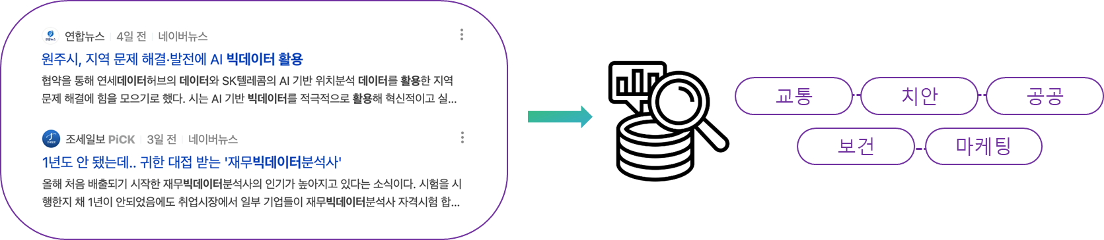



과제 배경
과제의 필요성
경량화 플랫폼 Jetson을 활용한 버스 내부 모니터링 시스템
공공기관/상업시설
사용자
관리자

Slide 5
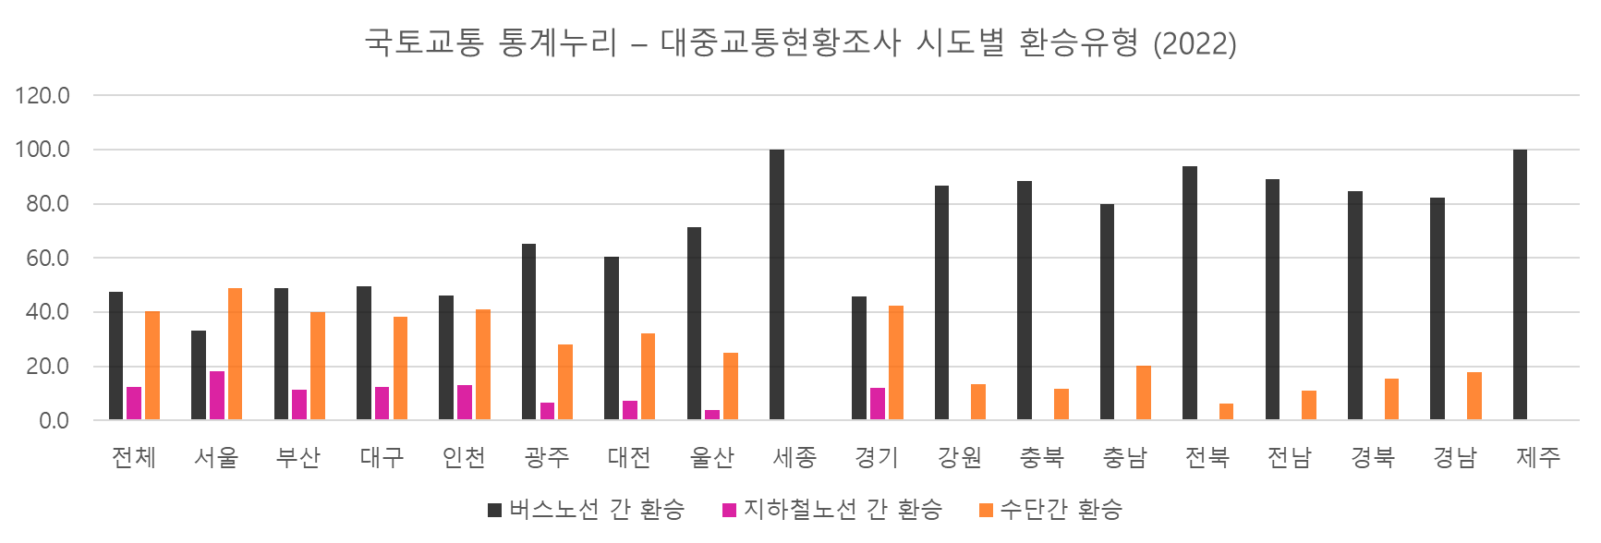
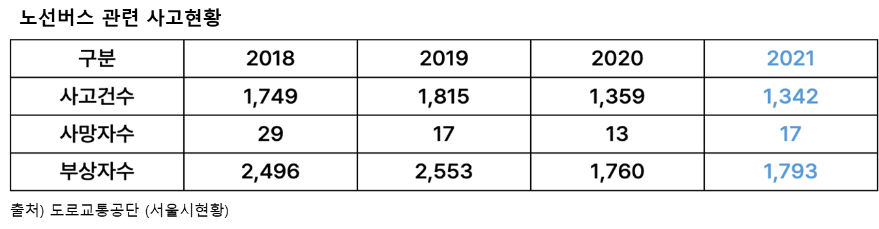
과제 배경
기존 인원수 측정 방식의 한계 및 버스 환경에서의 필요성
서울을 제외한 다른 지역들은 버스 노선 간 환승의 비율이 더 높음
버스만 운행되는 지역이 존재함
승객의 이동 방향, 이동 시간, 시간 별 혼잡도 등을 파악하기에 용이
2021년까지의 데이터이고 점차 사고건수와 사망자수가 줄어드는 추세이지만, 여전히 1,000 건이 넘는 사고건수와 부상자수
모니터링 시 빠른 대처를 통한 부상자의 이송 용이

Slide 6
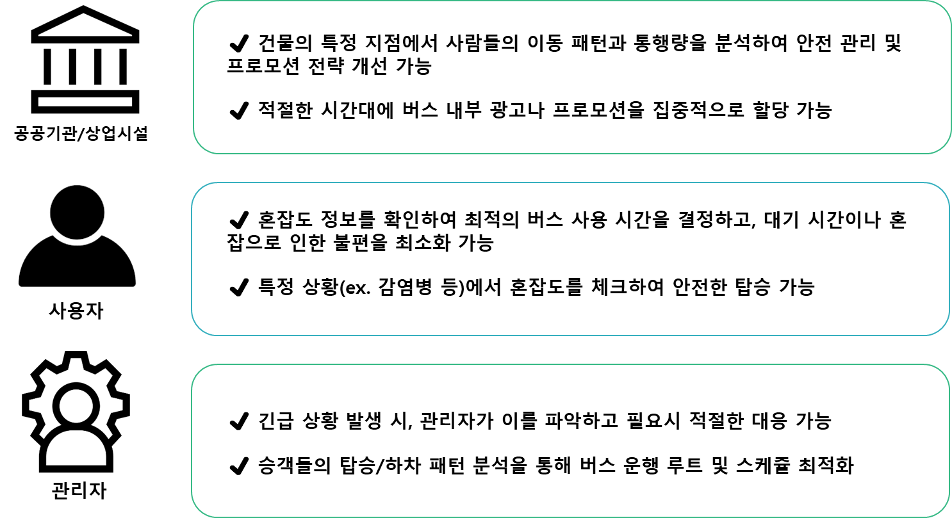
과제 배경
응용 방안

Slide 7
객체 탐지 및 추적

Slide 8
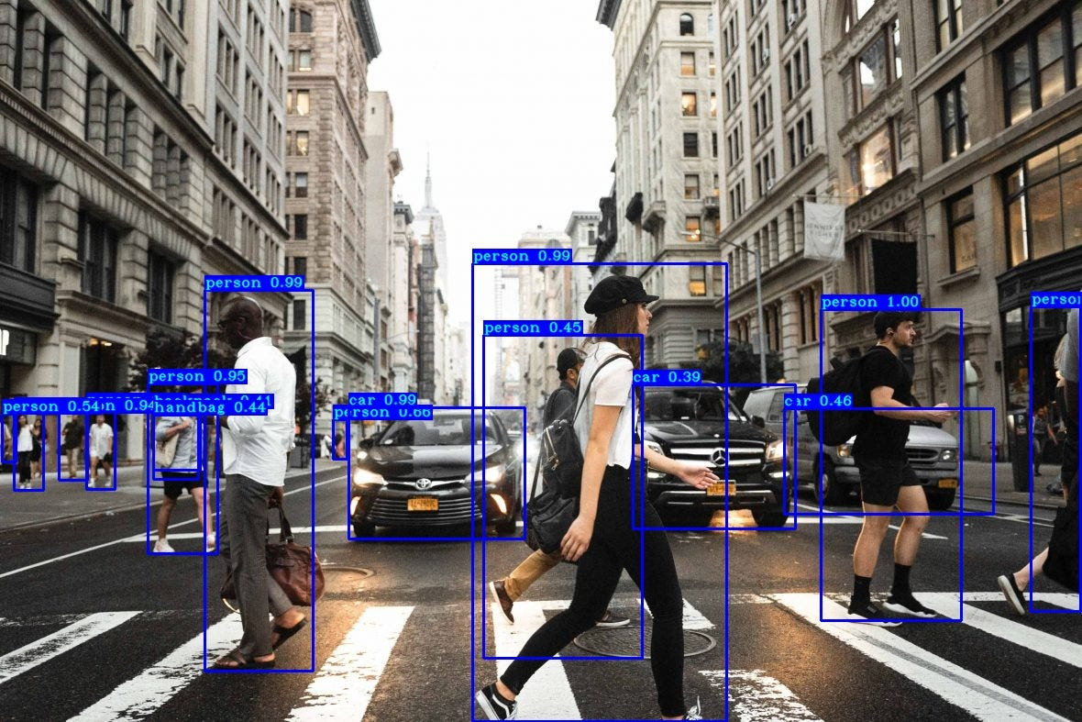
객체 탐지
YOLO(You Look Only Once)
실시간성을 내세운 객체 검출 모델로 빠른 속도대비 높은 정확도를 가짐
사물의 관심 영역 추출(Regional Proposal)과 분류(Classification)하는 과정을 한 번에 처리하는 1-stage-detection 방법을 사용

Slide 9
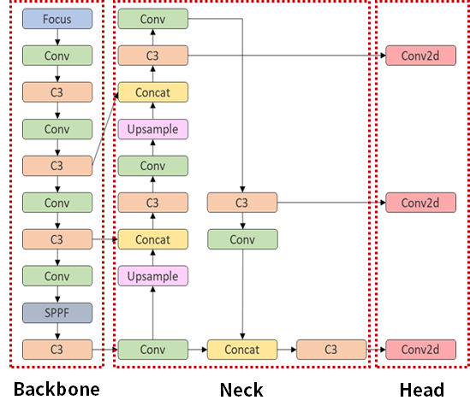
객체 탐지
YOLOv5 설명
YOLOv5
아키텍처를 수정하여 빠른 추론속도를 제공하고 모델의 크기는 작아졌지만 높은 정확성을 가짐
파라미터 수에 따라 다양한 버전 제공
가중치 모델에는 nano부터 extra-large까지 버전이 존재
현재까지 공식적으로 발표된 버전 중 가장 성능이 좋으며, 한정된 하드웨어 자원인 젯슨에 적합한 버전을 선택할 수 있음
Notes:
YOLOv5는 아키텍처를 수정하여 빠른 추론속도를 제공하고, 모델의 크기는 작아졌지만 높은 정확성을 가집니다. 왼쪽 그림은 v5의 아키텍처 구조로 백본, 넥, 헤드로 구성됩니다. 백본에서 특징을 추출하고 넥에서 하나의 이미지에 대해 여러 크기로 스케일링하여 다양한 크기의 특징을 추출하고 피처맵을 생성합니다. 마지막으로 헤드는 추출한 피처맵을 바탕으로 바운딩 박스와 신뢰도를 추론합니다.
또 v5는 파라미터 수에 따라 다양한 버전의 가중치 모델을 제공합니다.
현재까지 공식적으로 발표된 버전 중 가장 성능이 좋으며, 한정된 하드웨어 자원인 젯슨에 적합한 버전을 선택할 수 있다는 점에서 v5를 선택하였습니다.

Slide 10
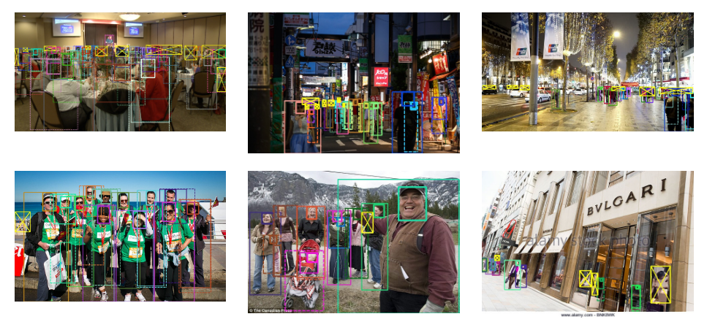
객체 탐지
데이터셋
CrowdHuman
혼잡한 상황에서 촬영한 이미지와 비디오에서 470,000명의 사람을 라벨링
YOLOv5는 coco데이터셋으로 학습한 가중치를 제공하여 사람 객체에 대한 탐지를 지원
혼잡한 상황에서 사람(Person)객체에 대한 탐지 및 추적을 하기 어려움
사용한 가중치 : crowdhuman_yolov5m
crowdHuman 데이터셋에 YOLOv5m을 이용하여 학습한 가중치
머리(Head)에 대한 검출을 지원
Notes:
Crowdhuman데이터셋을 이용하여 학습한 가중치 모델을 사용하였습니다. YOLOv5는 기본적으로 coco데이터셋으로 학습한 가중치를 제공합니다. 하지만 혼잡한 상황에서 사람 객체에 대한 탐지 및 추적을 하기 어렵다는 문제가 있습니다.
이에 혼잡한 상황에서 촬영된 이미지와 비디오로 구성된 crowdhuman 데이터셋을 yolov5m 모델을 이용하여 학습한 가중치인 crowdhuman_yolov5m 모델을 사용하였습니다.

Slide 11
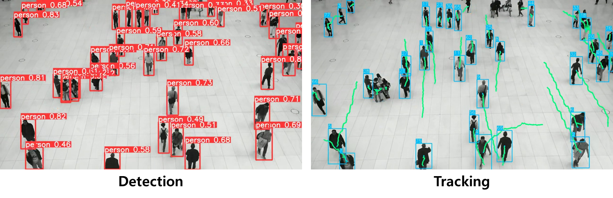
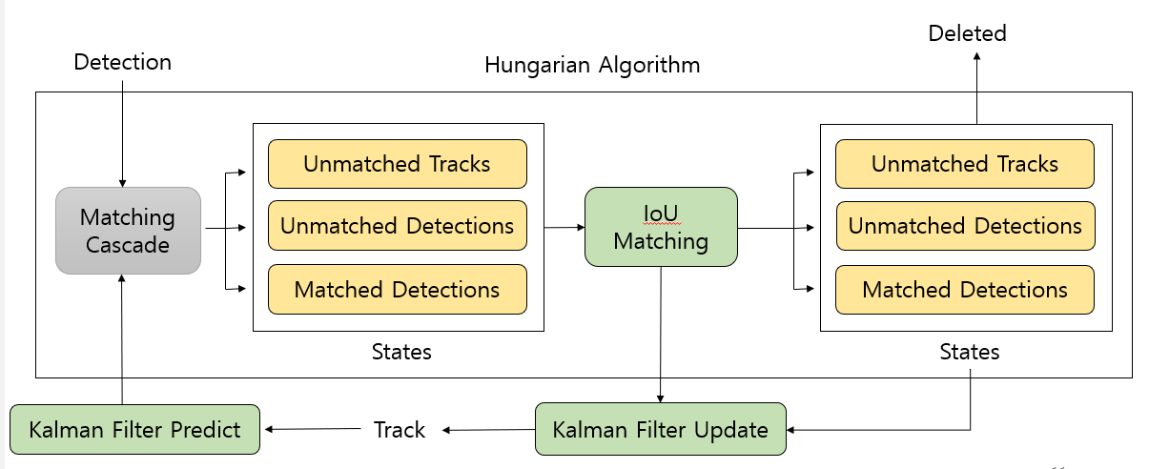
객체 추적
DeepSORT
SORT(Simple Online and Realtime Tracking)
IoU(Intersection over Union) 기반의 매칭을 통해 객체의 위치를 예측하고 이전 프레임에서 예측한 객체 위치와의 IoU 를 계산하여 매칭
Matching cascade
탐지된 객체의 특징을 추출해 객체의 외모적 특징(색상, 질감, 모양 등)을 비교하여 이전에 탐지된 객체와 비교.
이전 프레임과 현재 프레임에서 추적된 객체의 위치 및 속도 정보를 이용하여 객체의 움직임 정보를 추출.
객체를 탐지한 후에 해당 객체를 고유하게 식별하고 프레임 간에 이를 연결하여 객체의 이동 경로를 추적
Notes:
SORT 약어 설명하기

Slide 12
인원수 측정 및 사고 감지 구현

Slide 13
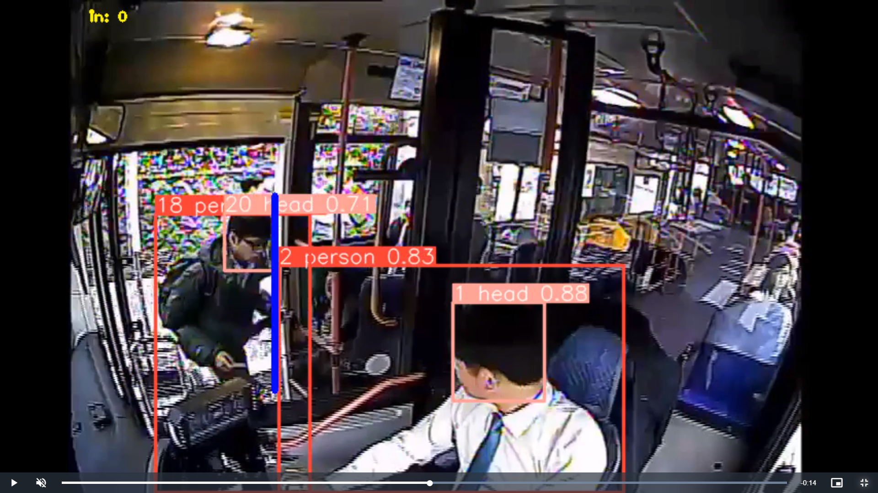
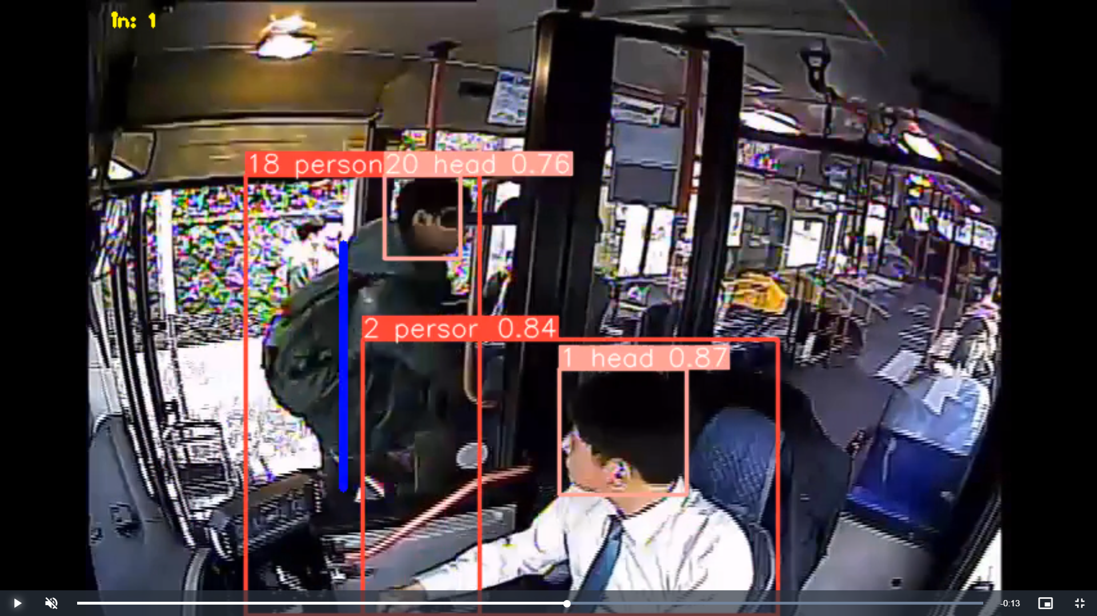
인원수 측정 및 사고 감지 구현
승하차 인원수 측정
승차/하차 영상을 구분하여 기준선을 탐지
기준선은 출입문을 완전히 지난 곳에 위치
외부 지나가는 사람을 카운트하지 않기 위해 버스의 출입 기둥에 가려지는 위치
탐지된 사람 Head 객체를 추적하고, 추적된 객체의 중심 좌표와 기준선의 위치 관계 변화를 파악하여 인원수를 측정

Slide 14
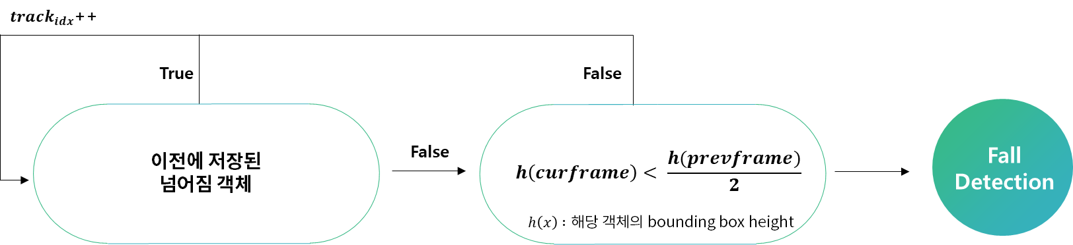
인원수 측정 및 사고 감지 구현
넘어짐 감지 구현
매 프레임마다 모든 추적중인 객체의 넘어짐 발생을 검사
이미 처리된 넘어진 객체인지 확인
이전 프레임과 현재 프레임의 바운딩 박스의 높이를 비교
이전 프레임의 바운딩 박스가 현재 프레임의 바운딩 박스의 절반보다 작으면 넘어짐 감지
구현의 용이성을 고려해 절반으로 설정

Slide 15
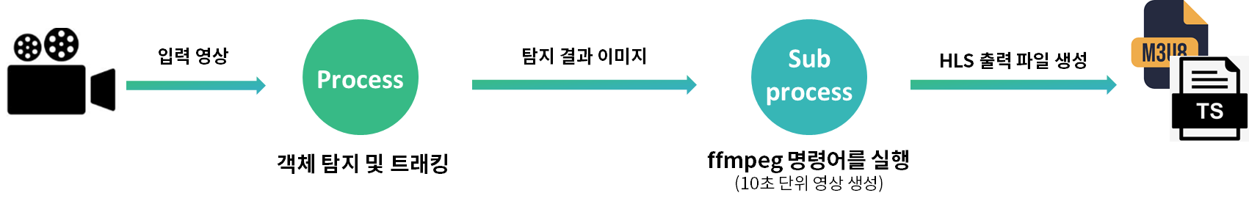
인원수 측정 및 사고 감지 구현
넘어짐 탐지 영상 생성
사고 탐지 시 HLS 프로토콜을 이용하여 10초단위로 영상을 생성
객체 탐지 및 추적을 수행하는 프로세스
HLS 프로토콜을 사용하여 영상을 생성하는 서브 프로세스
사고 이후 30초 분량의 영상을 생성
Notes:
10초로 설정한 이유는 네트워크 트래픽과 실시간성을 고려하였습니다. 짧을 경우 많은 영상이 생성되어 네트워크 트래픽이 많이 발생하였고, 길게 잡을 경우 실시간성이 부족해진다는 점에서 경험적으로 가장 적절하다고 판단한 10초로 설정하였습니다.

Slide 16
제안하는 시스템

Slide 17
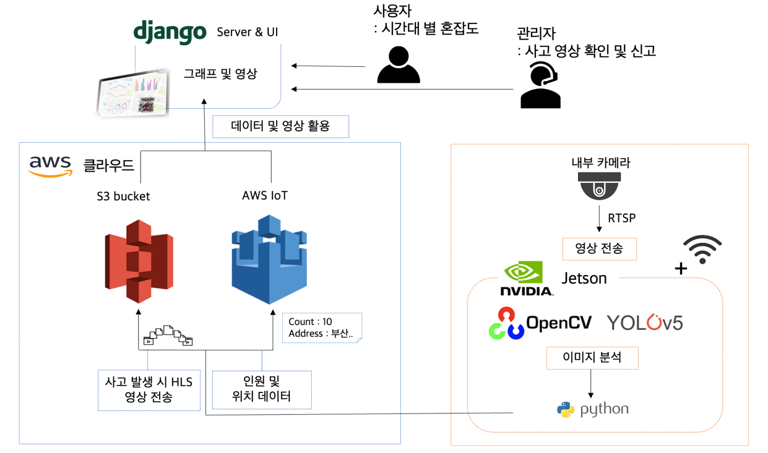
제안하는 시스템
모니터링 시스템 구조
전체적인 모니터링 시스템 구조

Slide 18
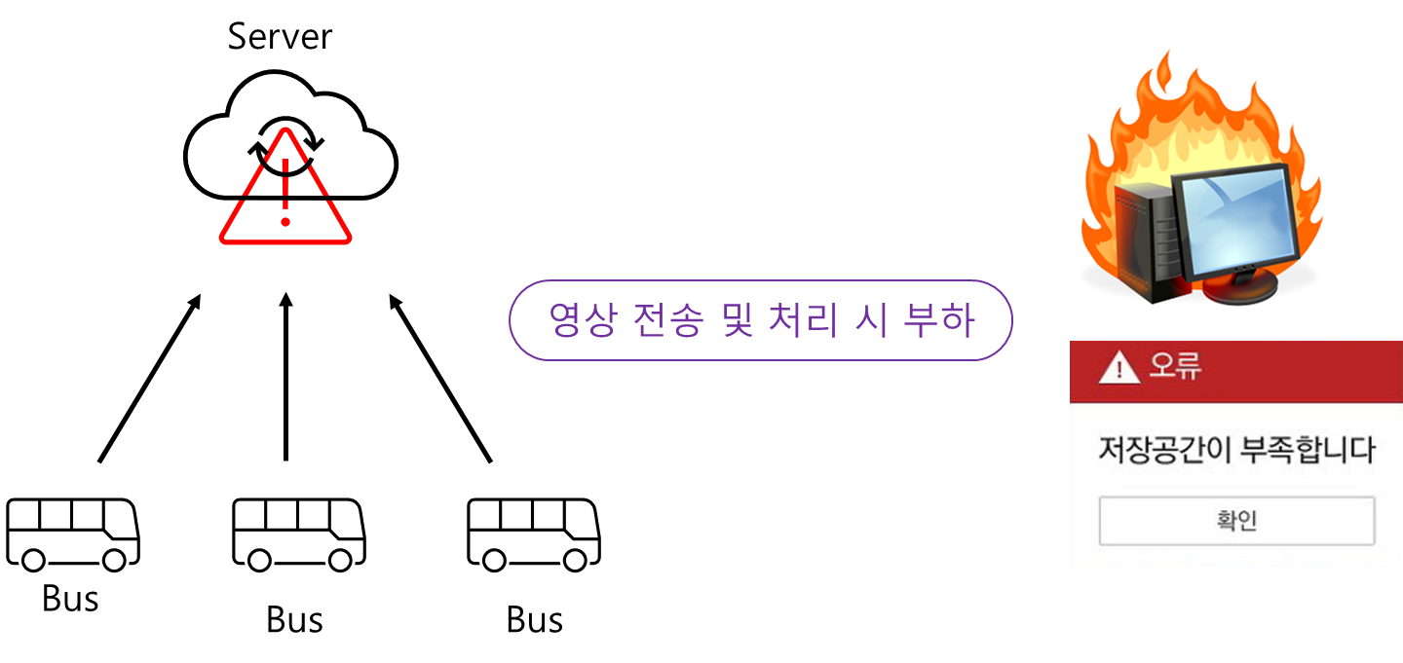
제안하는 시스템
제안하는 영상 전송 시스템 방식
영상 전송의 한계
단일 서버로 전송하면 각 버스의 모든 영상을 처리해야 한다는 부담
무거운 영상 데이터 전송으로 인한 네트워크 부하

Slide 19
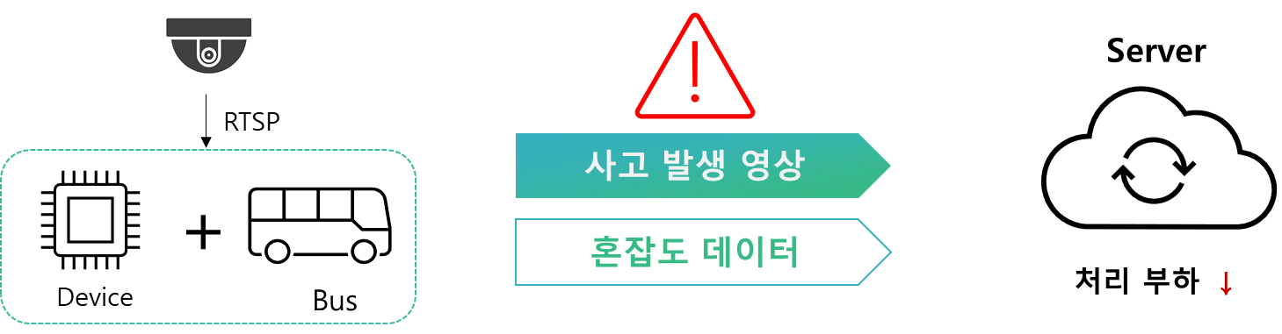
제안하는 시스템
사고 영상 전송 방식
단일 서버의 부하를 줄이기 위해 각 버스에 젯슨 모듈을 장착해 객체 탐지 및 추적 수행
실시간 스트리밍 제어 프로토콜인 RTSP(Real-time Transport Streaming Protocol)를 통해 디바이스에 실시간 영상 전달
영상 전송의 부하를 고려해 사고 영상만 전송

Slide 20
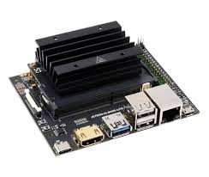



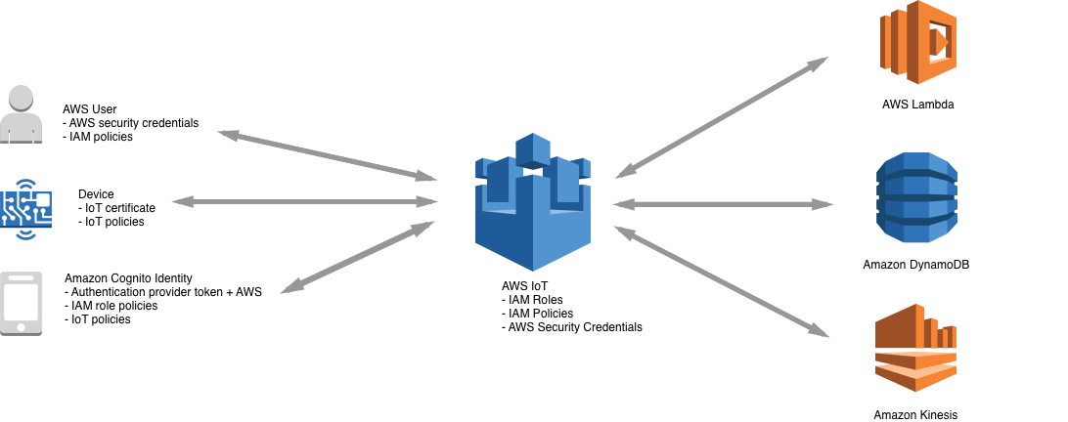

제안하는 시스템
젯슨 Tx2와 AWS 클라우드 설명
젯슨 Tx2
NVIDIA가 개발한 임베디드 시스템용 AI 컴퓨팅 모듈
고성능 GPU 탑재하여 딥러닝과 컴퓨터 비전을 위한 처리 능력을 소형장치에서 제공
AWS 클라우드
클라이언트가 데이터 및 사고 영상을 쉽게 이용할 수 있도록 디바이스간 상호작용을 위한 IoT와 영상 저장 스토리지인 S3 사용
Jetson
클라우드
S3 bucket
AWS IoT
DeepSORT

Slide 21
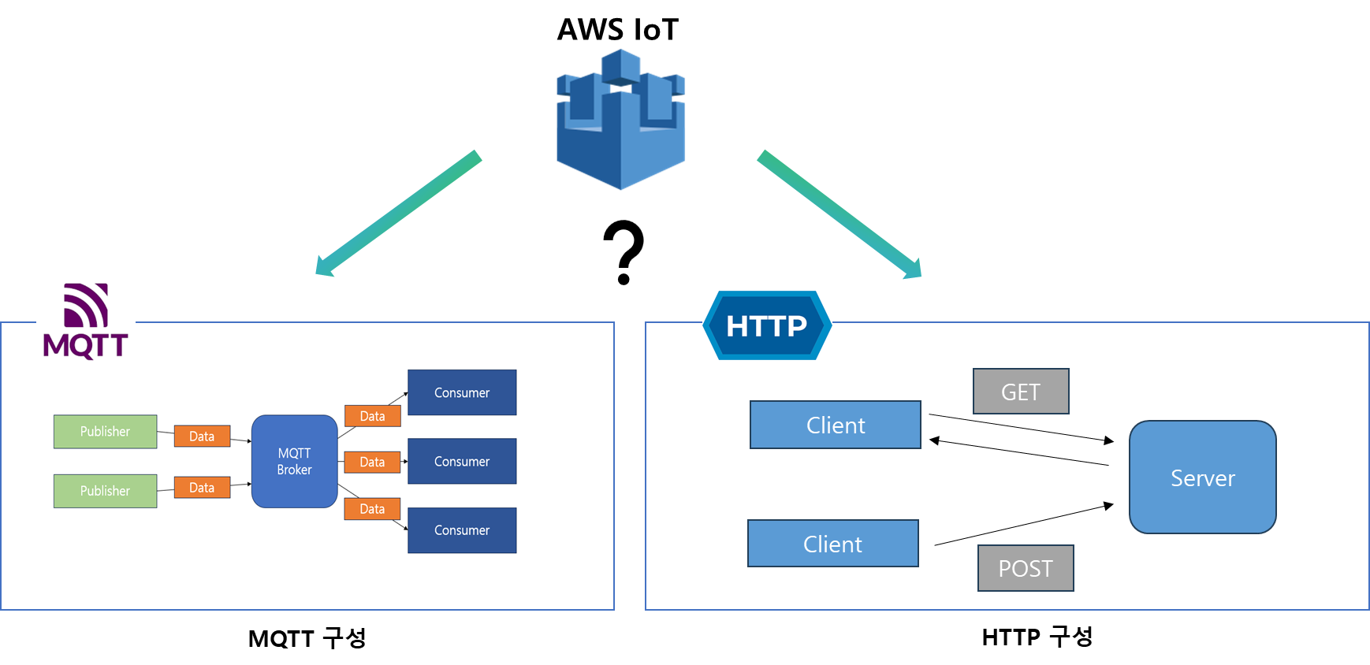
제안하는 시스템
AWS IoT
- 클라이언트 구별
- 연결 유지 가능
- QoS보장 안정성
- 전송 속도
- 데이터 전송 마다 연결
- MQTT보다 큰 패킷
- 트래픽 증가

Slide 22
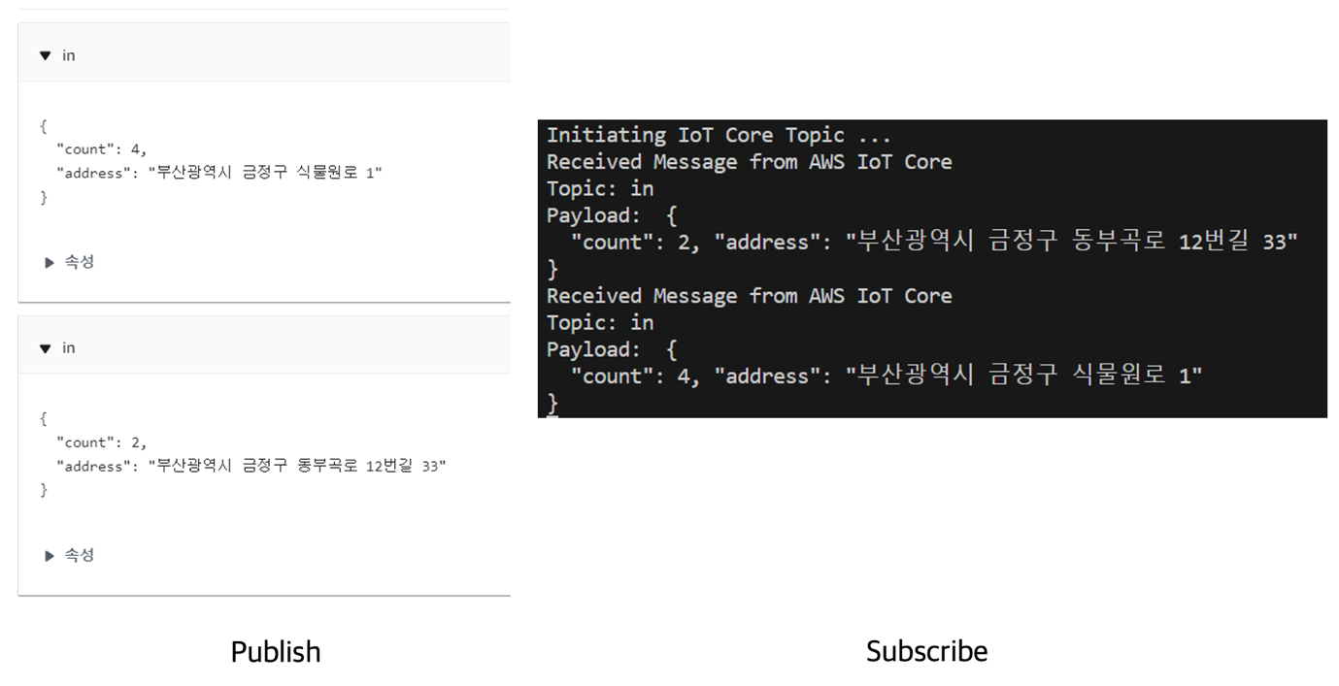
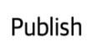
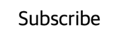
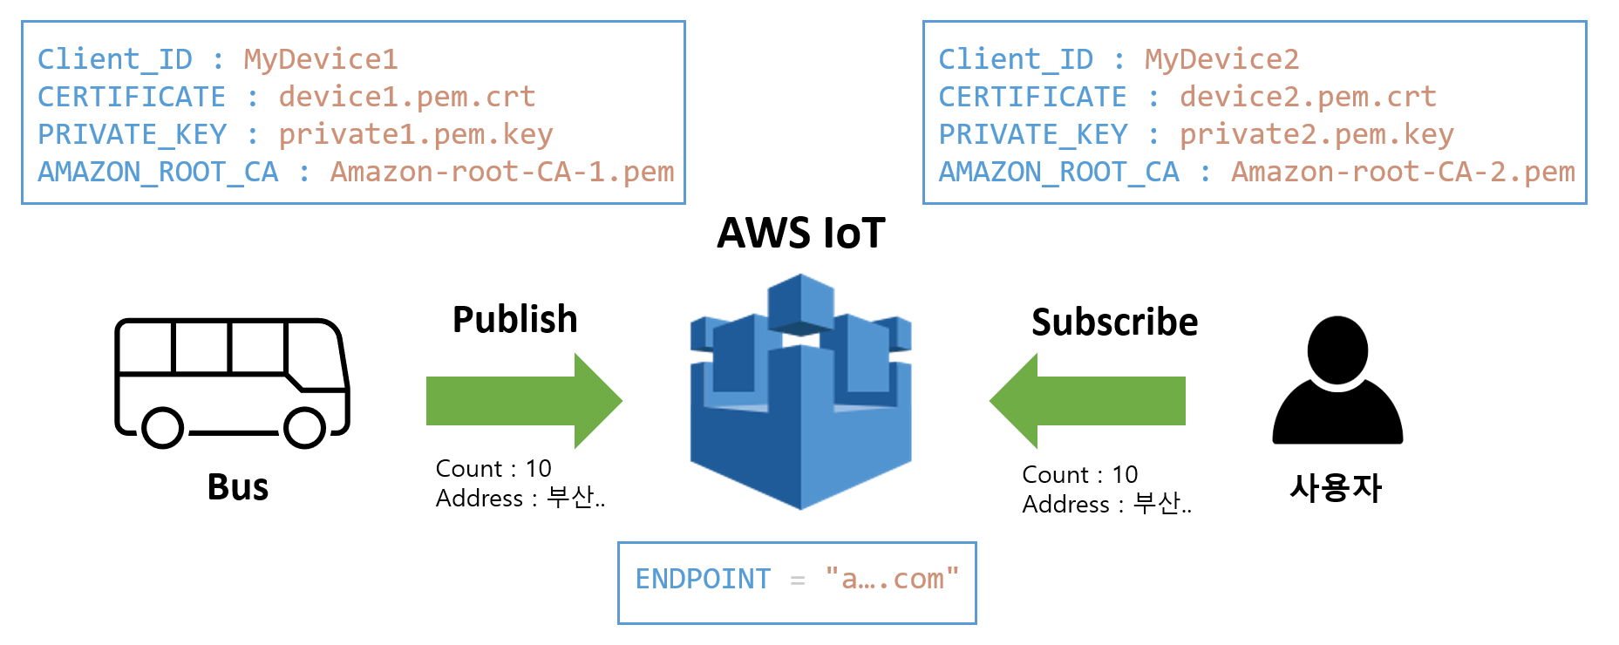
제안하는 시스템
AWS IoT 예시

Slide 23
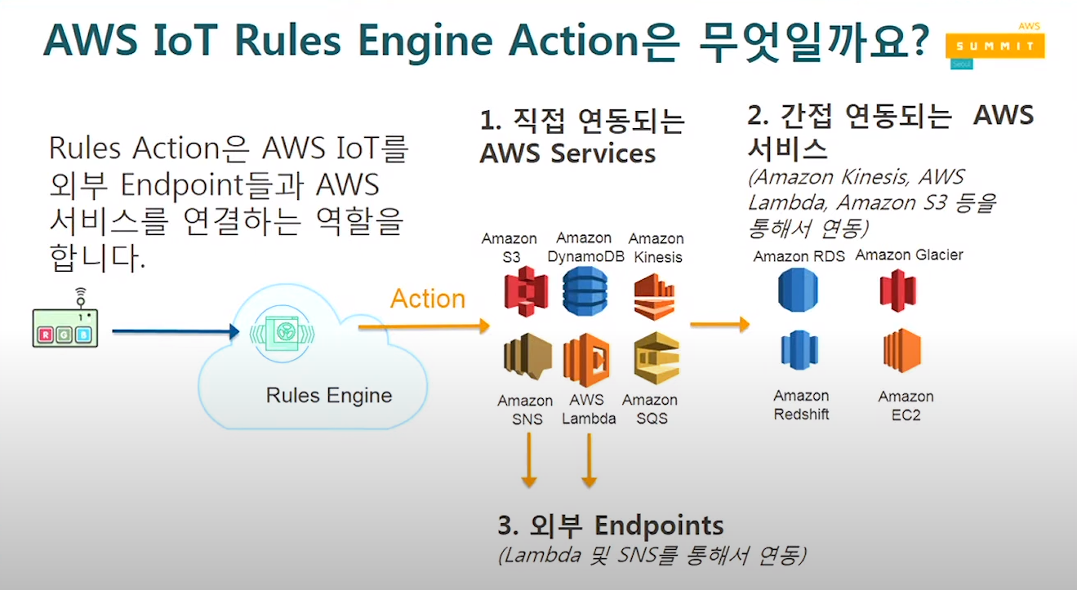
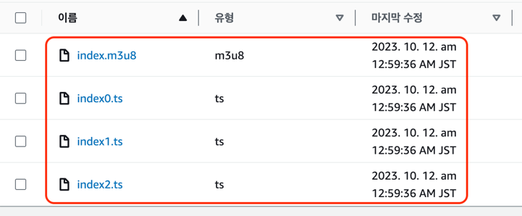
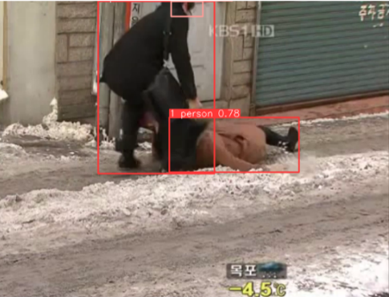
제안하는 시스템
AWS S3
사고 영상 저장 스토리지
AWS IoT에서 직접적인 확장 서비스 제공

Slide 24
웹 구현 및 결론

Slide 25

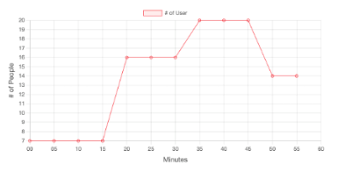
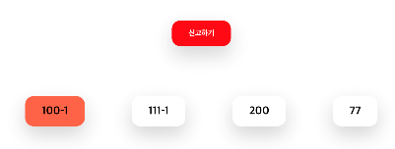

웹 구현
화면 구성도
클라우드
S3 bucket
인원수 및 혼잡도 계산
S3 연결 및 영상 전송
영상 전송
사용자
- 시간대 별 혼잡도
관리자
- 사고 영상 확인 및 신고
AWS IoT
데이터 전송

Slide 26
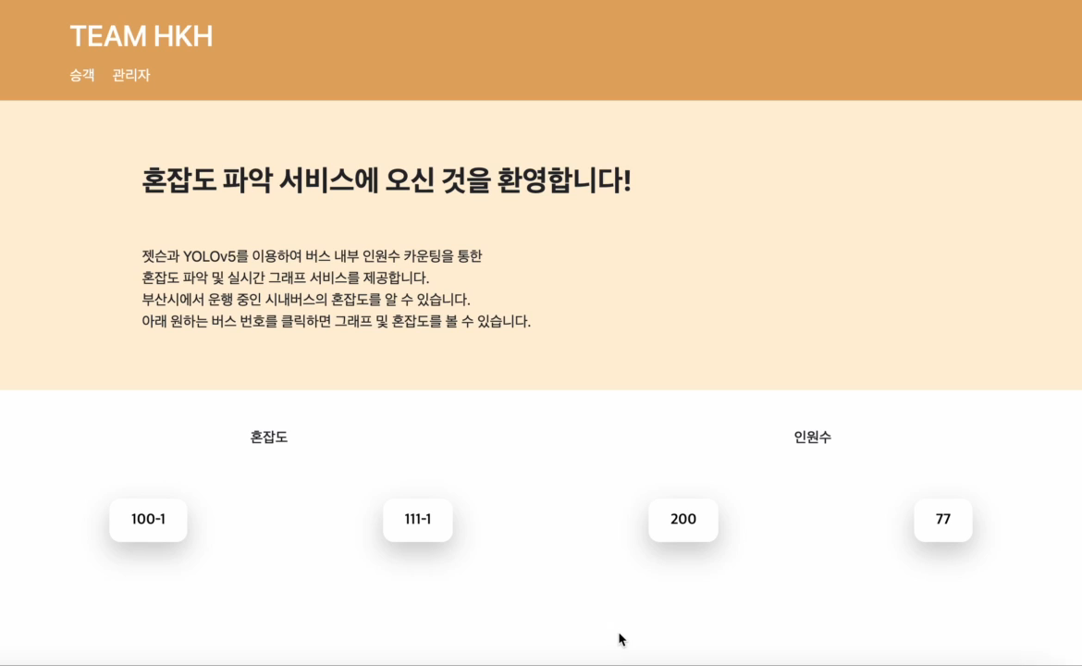
웹 구현
사용자 화면

Slide 27
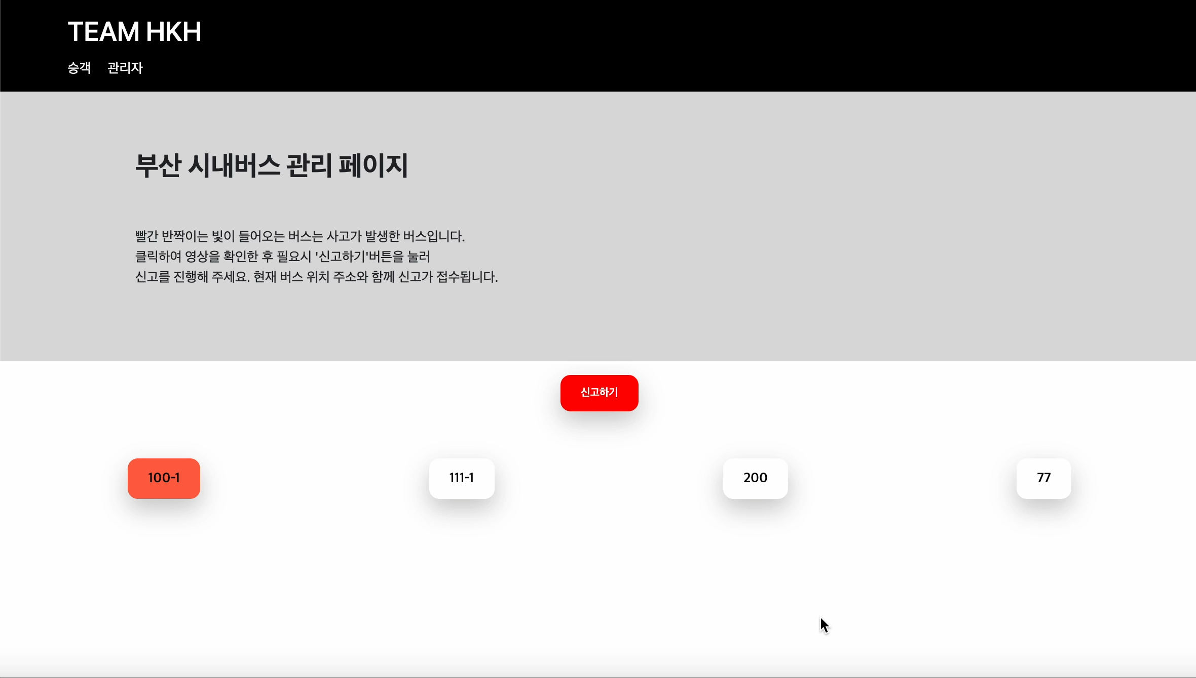
웹 구현
관리자 화면

Slide 28
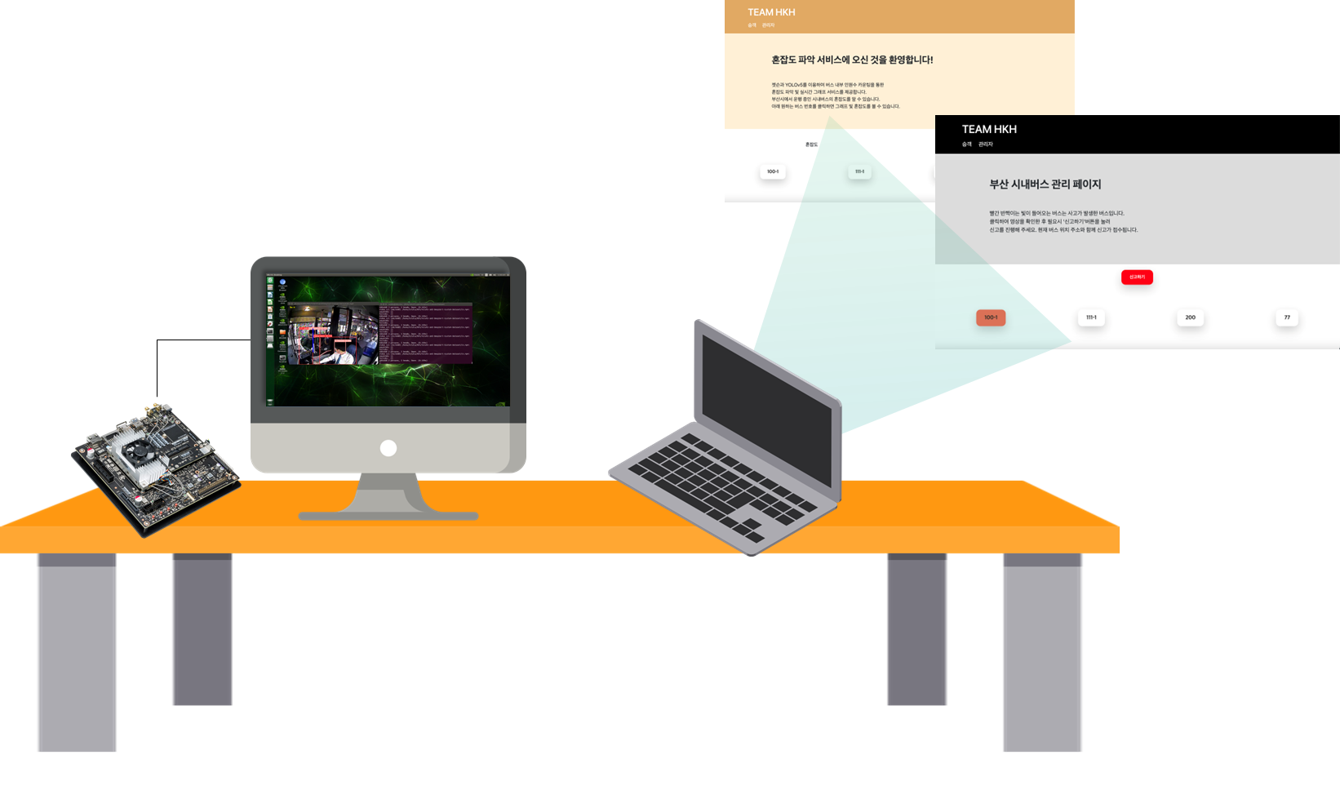
결론
요약 및 결론
젯슨 연결을 통한 데이터 경량화 및 사람 객체 탐지
YOLOv5와 DeepSORT를 이용한 젯슨 내부에서의 사람 머리 객체 탐지
MQTT, HLS 프로토콜을 이용한 데이터 전송
승하차 인원수 전송을 위한 MQTT 사용
HLS로 생성된 사고 발생 영상 전송
장고를 이용한 데이터 시각화
실시간 인원수 그래프, 혼잡도, 인원수를 사용자 화면에 제공
사고 영상, 사고 위치(주소)를 관리자 화면에 제공
시연 계획

Slide 29
I appreciate your deep interest

Slide 30
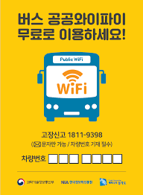
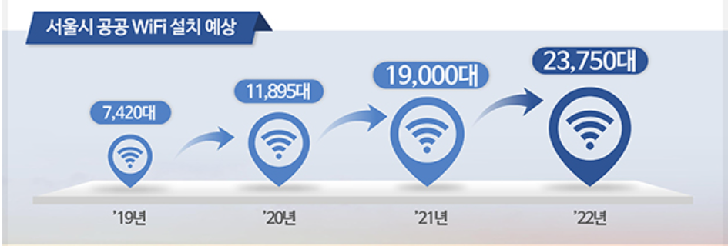
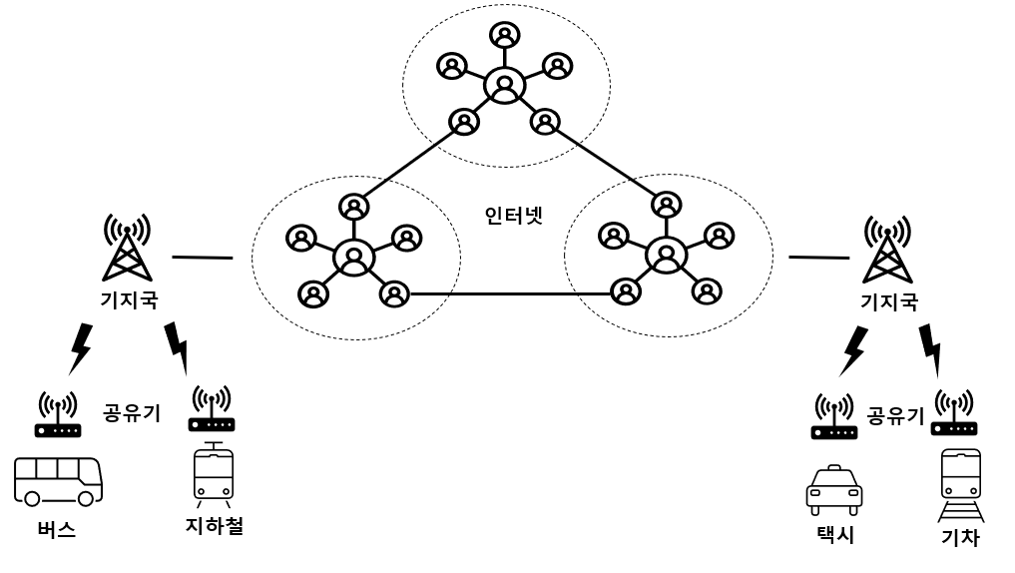
부록
무선 통신 사용
대중교통 Wifi의 보급으로 쉽게 인터넷에 접근
디바이스의 정보 전송

Slide 31


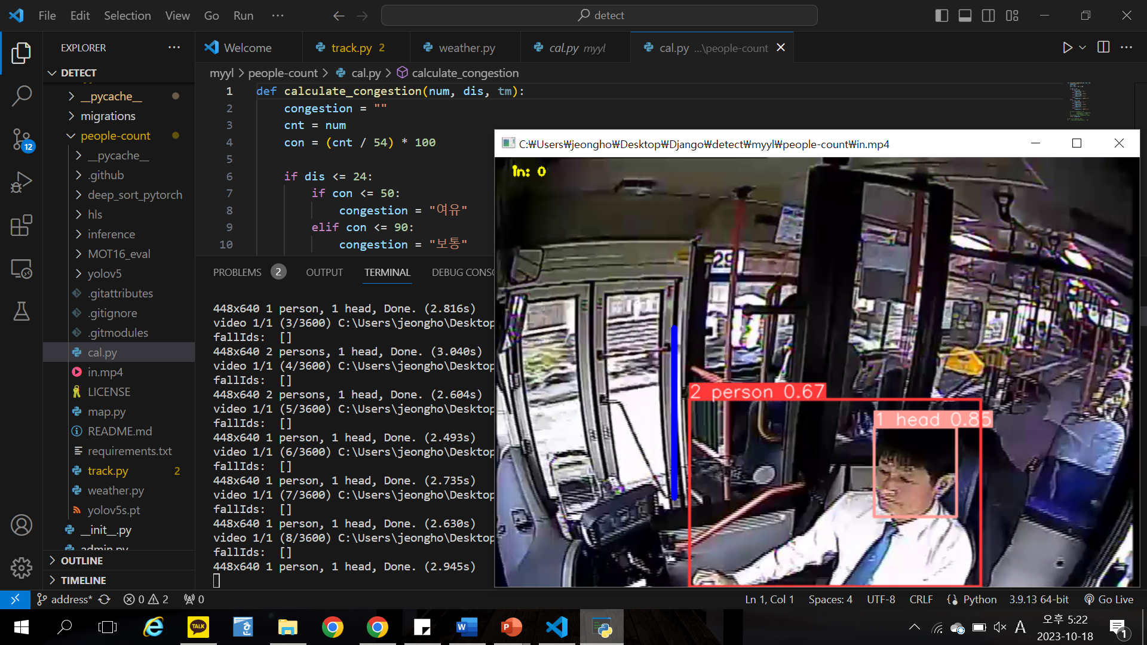
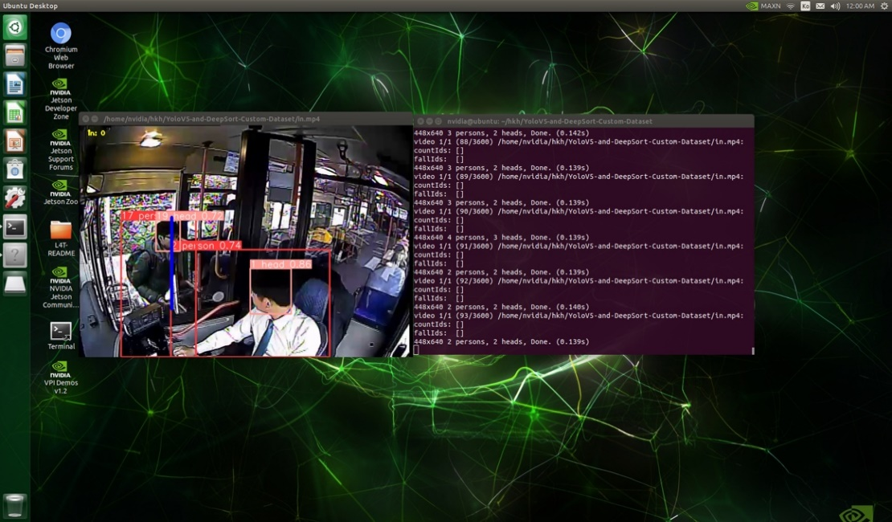
부록
성능 비교
VS
2.752s
0.140s

